Slide 1
Ημερήσιο Γενικό Λύκειο
Σύντομη Παρουσίαση

Slide 2
Μαθήματα Α τάξης 35 διδακτικές ώρες γενικής παιδείας ανά εβδομάδα

Slide 3
Διδασκαλία Β ξένης γλώσσας στο Λύκειο Α τάξη
α). Οι μαθητές της Α’ τάξης του Γενικού Λυκείου συνεχίζουν τη β’ ξένη γλώσσα που διδάχτηκαν στο Γυμνάσιο (Γαλλικά ή Γερμανικά).
β). Ο ελάχιστος αριθμός μαθητών που απαιτείται για τη δημιουργία τμήματος είναι δεκατέσσερις (14). Σε απομονωμένες σχολικές μονάδες της ηπειρωτικής και νησιωτικής χώρας μπορούν να λειτουργήσουν τμήματα και με δώδεκα (12) μαθητές.
γ). Σε περίπτωση αδυναμίας λειτουργίας τμήματος στη μία από τις δύο γλώσσες, οι μαθητές εντάσσονται υποχρεωτικά στο τμήμα β’ ξένης γλώσσας που δημιουργείται στο σχολείο.
Όσοι από τους μαθητές εντάσσονται σε τμήμα β’ ξένης γλώσσας που δεν είχαν διδαχθεί στο Γυμνάσιο παρακολουθούν το μάθημα και ο βαθμός τους στη β’ ξένη γλώσσα δεν υπολογίζεται για την προαγωγή τους, ούτε στο γενικό βαθμό προαγωγής.
Για τους μαθητές αυτούς υπολογίζεται ο βαθμός τους στη β’ ξένη γλώσσα, εφόσον ο κηδεμόνας τους ή οι ίδιοι (όταν είναι ενήλικοι) υποβάλλουν στο σχολείο τους σχετική δήλωση το αργότερο μέχρι τρείς (03) ημέρες πριν από την ημερομηνία λήξης της διδασκαλίας των μαθημάτων.
δ). Οι μαθητές που διδάχτηκαν στο Γυμνάσιο την Ιταλική ως β’ ξένη γλώσσα επιλέγουν έως τις 18 Σεπτεμβρίου στην Α’ τάξη του Γενικού Λυκείου ως β’ ξένη γλώσσα μεταξύ της Γαλλικής ή της Γερμανικής γλώσσας.
Για τους μαθητές αυτούς ισχύει η περ. γ.

Slide 4
Μαθήματα Β τάξης 30 διδακτικές ώρες γενικής παιδείας ανά εβδομάδα 05 διδακτικές ώρες προσανατολισμού ανά εβδομάδα
Ανθρωπιστικός
Θετικός

Slide 5
Επιλογή Προσανατολισμού – Β τάξη
Οι μαθητές της Β' τάξης Γενικού Λυκείου με την έναρξη του σχολικού έτους και όχι αργότερα της 30ής Σεπτεμβρίου επιβεβαιώνουν οριστικά την Αρχική Δήλωση Ομάδας Μαθημάτων Προσανατολισμού, που έχουν υποβάλει στη σχολική τους μονάδα, προ της λήξης του προηγούμενου διδακτικού έτους σχετικά με την Ομάδα Μαθημάτων Προσανατολισμού που επιθυμούν να ακολουθήσουν. Η ημερομηνία πέρα από την οποία δεν επιτρέπεται η αλλαγή Ομάδας Προσανατολισμού είναι η 30η Σεπτεμβρίου κάθε διδακτικού έτους.
ΑΝΘΡΩΠΙΣΤΙΚΟΣ ΠΡΟΣΑΝΑΤΟΛΙΣΜΟΣ
ΘΕΤΙΚΟΣ ΠΡΟΣΑΝΑΤΟΛΙΣΜΟΣ

Slide 6
Διδασκαλία Β ξένης γλώσσας στο Λύκειο Β τάξη
α). Οι μαθητές της Β’ τάξης του Γενικού Λυκείου συνεχίζουν τη γλώσσα που διδάχτηκαν στην Α’ τάξη του Γενικού Λυκείου (Γαλλικά ή Γερμανικά).
β). Σε περίπτωση αδυναμίας λειτουργίας τμήματος στη μία από τις δύο γλώσσες, οι μαθητές εντάσσονται υποχρεωτικά στο τμήμα της ξένης γλώσσας που δημιουργείται στο σχολείο.
Όσοι από τους μαθητές εντάσσονται σε τμήμα ξένης γλώσσας που δεν είχαν διδαχθεί στο Γυμνάσιο ή στην Α’ τάξη του Γενικού Λυκείου παρακολουθούν το μάθημα και ο βαθμός τους στη β’ ξένη γλώσσα δεν υπολογίζεται για την προαγωγή τους, ούτε στο γενικό βαθμό προαγωγής.
Για τους μαθητές αυτούς υπολογίζεται ο βαθμός τους στη β’ ξένη γλώσσα, εφόσον ο κηδεμόνας τους ή οι ίδιοι (όταν είναι ενήλικοι) υποβάλουν στο σχολείο τους σχετική δήλωση, το αργότερο μέχρι τρείς (03) ημέρες πριν από την ημερομηνία λήξης της διδασκαλίας των μαθημάτων.

Slide 7
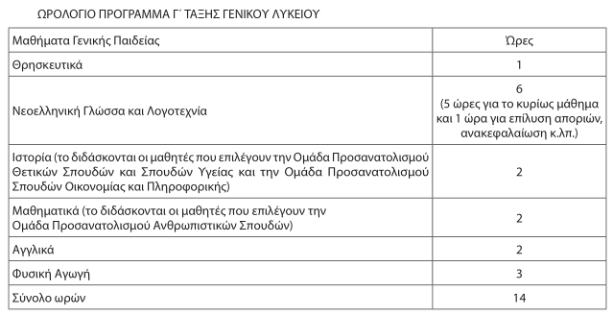
Μαθήματα Γ τάξης 14 διδακτικές ώρες γενικής παιδείας ανά εβδομάδα 18 διδακτικές ώρες προσανατολισμού ανά εβδομάδα
Ανθρωπιστικός
Θετικός - Υγείας
Οικονομίας - Πληροφορικής

Slide 8
Επιλογή Προσανατολισμού – Γ τάξη
Οι μαθητές της Γ' τάξης Γενικού Λυκείου με την έναρξη του σχολικού έτους και όχι αργότερα της 20ής Σεπτεμβρίου επιβεβαιώνουν οριστικά την Αρχική Δήλωση Ομάδας Μαθημάτων Προσανατολισμού, που έχουν υποβάλει στη σχολική τους μονάδα, προ της λήξης του προηγούμενου διδακτικού έτους σχετικά με την Ομάδα Μαθημάτων Προσανατολισμού που επιθυμούν να ακολουθήσουν. Η ημερομηνία πέρα από την οποία δεν επιτρέπεται η αλλαγή Ομάδας Προσανατολισμού είναι η 20η Σεπτεμβρίου κάθε διδακτικού έτους.
ΑΝΘΡΩΠΙΣΤΙΚΟΣ ΠΡΟΣΑΝΑΤΟΛΙΣΜΟΣ
ΘΕΤΙΚΟΣ – ΥΓΕΙΑΣ ΠΡΟΣΑΝΑΤΟΛΙΣΜΟΣ
ΟΙΚΟΝΟΜΙΑΣ – ΠΛΗΡΟΦΟΡΙΚΗΣ ΠΡΟΣΑΝΑΤΟΛΙΣΜΟΣ

Slide 9
Τα γραπτώς εξεταζόμενα μαθήματα της Α Λυκείου
Χαρακτηρισμός των διδασκομένων μαθημάτων
Τα μαθήματα της Α’ τάξης του Ημερήσιου Γενικού Λυκείου
κατανέμονται σε δύο (2) ομάδες:
α) Η ομάδα Α’ περιλαμβάνει τα μαθήματα Γενικής Παιδείας (οκτώ – 8) που εξετάζονται γραπτώς στις προαγωγικές εξετάσεις και είναι τα εξής: (όλα δίωρη εξέταση, εκτός Νέα Ελληνική Γλώσσα – Λογοτεχνία)
Αρχαία Ελληνική Γλώσσα και Γραμματεία
Νέα Ελληνική Γλώσσα και Νέα Ελληνική Λογοτεχνία (τρίωρη συνεξέταση)
Άλγεβρα
Γεωμετρία
Ιστορία
Φυσική
Χημεία
Αγγλικά
β) Η ομάδα Β’ περιλαμβάνει τα υπόλοιπα μαθήματα Γενικής Παιδείας, τα οποία δεν εξετάζονται γραπτώς στις προαγωγικές εξετάσεις.

Slide 10
Τα γραπτώς εξεταζόμενα μαθήματα της Β Λυκείου
Χαρακτηρισμός των διδασκομένων μαθημάτων
Τα μαθήματα της Β’ τάξης του Ημερήσιου Γενικού Λυκείου
κατανέμονται σε δύο (2) ομάδες:
α) Η ομάδα Α’ περιλαμβάνει τα μαθήματα Γενικής Παιδείας (οκτώ – 8) που εξετάζονται γραπτώς στις προαγωγικές εξετάσεις και είναι τα εξής: (όλα δίωρη εξέταση, εκτός Νέα Ελληνική Γλώσσα – Λογοτεχνία)
Νέα Ελληνική Γλώσσα και Νέα Ελληνική Λογοτεχνία (τρίωρη συνεξέταση)
Άλγεβρα
Γεωμετρία
Ιστορία
Βιολογία
Αγγλικά
Όλα τα μαθήματα προσανατολισμού (κατά περίπτωση) – 2 μαθήματα
β) Η ομάδα Β’ περιλαμβάνει τα υπόλοιπα μαθήματα Γενικής Παιδείας, τα οποία δεν εξετάζονται γραπτώς στις προαγωγικές εξετάσεις.

Slide 11
Τα γραπτώς εξεταζόμενα μαθήματα της Γ Λυκείου
Χαρακτηρισμός των διδασκομένων μαθημάτων
Τα μαθήματα της Γ’ τάξης του Ημερήσιου Γενικού Λυκείου
κατανέμονται σε δύο (2) ομάδες:
α) Η ομάδα Α’ περιλαμβάνει τα μαθήματα Γενικής Παιδείας (πέντε – 5) που εξετάζονται γραπτώς στις απολυτήριες εξετάσεις και είναι τα εξής: (όλα δίωρη εξέταση, εκτός Νέα Ελληνική Γλώσσα – Λογοτεχνία)
Νέα Ελληνική Γλώσσα και Νέα Ελληνική Λογοτεχνία (τρίωρη συνεξέταση)
Μαθηματικά (μόνο για τους μαθητές της Ομάδας Προσανατολισμού Ανθρωπιστικών Σπουδών)
Ιστορία (μόνο για τους μαθητές της Ομάδας Προσανατολισμού Θετικών Σπουδών και Σπουδών Υγείας και της Ομάδας Προσανατολισμού Σπουδών Οικονομίας και Πληροφορικής)
Όλα τα μαθήματα προσανατολισμού (κατά περίπτωση) – 3 μαθήματα
β) Η ομάδα Β’ περιλαμβάνει τα υπόλοιπα μαθήματα Γενικής Παιδείας, τα οποία δεν εξετάζονται γραπτώς στις απολυτήριες εξετάσεις.

Slide 12
Τράπεζα Θεμάτων Διαβαθμισμένης Δυσκολίας Τ.Θ.Δ.Δ.
Για τα εξεταζόμενα μαθήματα
των προαγωγικών εξετάσεων της Α′ και Β′ τάξης Λυκείου
(από το σχολικό έτος 2021-2022 και εφεξής)
και των απολυτήριων εξετάσεων της Γ′ τάξης Λυκείου
(από το σχολικό έτος 2022 - 2023 και εφεξής)
επιλέγονται υποχρεωτικά θέματα εξετάσεων
κατά το ήμισυ (50%) – δηλαδή 50 μόρια από τα 100
από Τράπεζα Θεμάτων Διαβαθμισμένης Δυσκολίας (Τ.Θ.Δ.Δ.)

Slide 13
Προαγωγή – Απόλυση Μαθητών Γενικού Λυκείου εξαγωγή γενικού μέσου όρου Γ.Μ.Ο.
Για την προαγωγή και την απόλυση των μαθητών στο Γενικό Λύκειο απαιτείται
Γενικός Μέσος Όρος (Γ.Μ.Ο.) τουλάχιστον δέκα (10),
ο οποίος προκύπτει από τον μέσο όρο των βαθμών ετήσιας επίδοσης του μαθητή όλων των μαθημάτων και εκφράζεται με προσέγγιση δεκάτου.
Για τις Α, Β και Γ τάξεις του Γενικού Λυκείου ο βαθμός ετήσιας επίδοσης (Β.Ε.Ε.) του μαθητή σε κάθε μάθημα είναι ο μέσος όρος των βαθμών των δύο (2) τετραμήνων (συμμετοχή κατά 60%) και ο γραπτός βαθμός (εφόσον το μάθημα εξετάζεται γραπτά – ομάδα Α) (συμμετοχή κατά 40%) και εκφράζεται ως δεκαδικός με προσέγγιση δεκάτου. Στην περίπτωση απουσίας γραπτής εξέτασης (μαθήματα ομάδας Β), τότε Β.Ε.Ε. είναι ο μέσος όρος των βαθμών των δύο (2) τετραμήνων και εκφράζεται ως δεκαδικός με προσέγγιση δεκάτου.
Ο βαθμός ετήσιας επίδοσης στα μαθήματα που αποτελούν κλάδους είναι ο μέσος όρος των βαθμών ετήσιας επίδοσης των μαθημάτων-κλάδων και γράφεται ως δεκαδικός με προσέγγιση δεκάτου.

Slide 14
Απόρριψη Μαθητών Γενικού Λυκείου
Οι μαθητές των Α’, Β’ και Γ’ τάξεων του Γενικού Λυκείου, που δεν επιτυγχάνουν τον Γ.Μ.Ο. (10), παραπέμπονται το πρώτο δεκαήμερο του Σεπτεμβρίου, πριν την έναρξη των μαθημάτων του επόμενου σχολικού έτους, σε ειδική εξεταστική περίοδο, για να εξεταστούν στα μαθήματα στα οποία ο βαθμός ετήσιας επίδοσης είναι μικρότερος από δέκα (10). Για τα μαθήματα της Ομάδας Α, οι εξετάσεις είναι γραπτές. Ο βαθμός της εξέτασης αυτής είναι ο ετήσιος βαθμός του μαθητή στο εξεταζόμενο μάθημα. Για τα μαθήματα της Ομάδας Β, οι εξετάσεις είναι προφορικές.
Η προφορική εξέταση διενεργείται από τριμελή επιτροπή, η οποία συγκροτείται από τον Διευθυντή του σχολείου. Στην επιτροπή συμμετέχουν ο Διευθυντής, ως πρόεδρος, και δύο (2) καθηγητές της ίδιας ειδικότητας ή που έχουν σε ανάθεση το αντίστοιχο μάθημα. Ο μέσος όρος των βαθμών των δύο (2) καθηγητών είναι ο ετήσιος βαθμός του μαθητή στο εξεταζόμενο μάθημα.
Οι μαθητές της Α’ και Β’ τάξης που κατά την ειδική εξεταστική περίοδο του Σεπτεμβρίου δεν επιτυγχάνουν τον Γ.Μ.Ο. προαγωγής, επαναλαμβάνουν τη φοίτηση.
Για τους μαθητές της Γ’ τάξης που κατά την ειδική εξεταστική περίοδο του Σεπτεμβρίου δεν επιτυγχάνουν τον Γ.Μ.Ο. απόλυσης, ισχύουν οι διατάξεις του άρθρου 112 του ν. 4610/2019, όπως έχει τροποποιηθεί.
Μαθητής του Γενικού Λυκείου με απορριπτικό βαθμό σε κλάδο ή κλάδους μαθήματος και απορριπτικό συνολικό βαθμό στο ίδιο μάθημα, που συνάγεται ως μέσος όρος των βαθμών των οικείων κλάδων, εξετάζεται μόνο στον κλάδο ή τους κλάδους του μαθήματος που έλαβε τον απορριπτικό βαθμό.
Σύμφωνα με το αρθρο 105 του ν. 4610/2019 (Α ́ 70), όπως τροποποιήθηκε με τον ν. 4692/2020 (Α ́ 111), προβλέπεται ειδικη εξεταστική περίοδος κατά το δεύτερο δεκαπενθήμερο του Ιουνίου, για τους/τις μαθητές/τριες που απουσιάζουν δικαιολογημένα από την εξέταση μαθήματος λόγω ασθενείας ή άλλου αποχρώντος λόγου και για τους/τις μαθητές/τριες της Γ' τάξης του Γενικού Λυκείου που δεν επιτυγχάνουν τον Γ.Μ.Ο.

Slide 15
Ανεπαρκής Φοίτηση Μαθητών Γενικού Λυκείου
1) Η φοίτηση χαρακτηρίζεται ως επαρκής ή ανεπαρκής με βάση το γενικό σύνολο των απουσιών που σημειώθηκαν κατά τη διάρκεια του διδακτικού έτους.
2) Δεδομένης της υποχρέωσης των υπεύθυνων καθηγητών/τριών και του/της Διευθυντή/ντριας του σχολείου να ενημερώνουν άμεσα τους κηδεμόνες για τις απουσίες των μαθητών/τριών και της υποχρέωσης των κηδεμόνων να ενημερώνουν το σχολείο για τους λόγους απουσίας των μαθητών/τριών, κατά τον χαρακτηρισμό φοίτησης οι απουσίες δεν διακρίνονται σε δικαιολογημένες και αδικαιολόγητες.
Επίσης, δεν προβλέπεται η περίπτωση ανάθεσης εργασίας από τον/τη Διευθυντή/ντρια της σχολικής μονάδας σε μαθητή/τριας χωρίς την καταχώριση απουσίας/απουσιών.
3) Επαρκής χαρακτηρίζεται η φοίτηση μαθητών/τριών εφόσον το σύνολο των απουσιών του/της δεν υπερβαίνει τις εκατόν δεκατέσσερις (114).
4) Ανεπαρκής χαρακτηρίζεται η φοίτηση μαθητή/τριας που σημείωσε πάνω από εκατόν δεκατέσσερις (114) απουσίες.
Οι μαθητές/τριες των οποίων η φοίτηση χαρακτηρίζεται ανεπαρκής είναι υποχρεωμένοι/ες να επαναλάβουν τη φοίτηση τους στην ίδια τάξη.

Slide 16
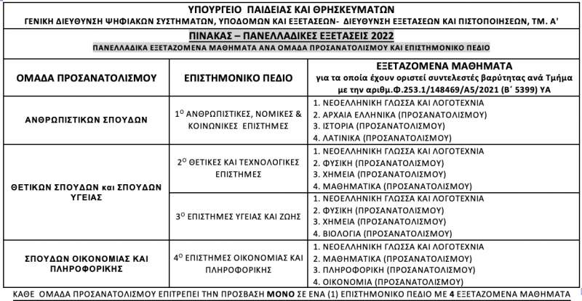
Πανελλαδικώς Εξεταζόμενα Μαθήματα ανά ομάδα προσανατολισμού και επιστημονικό πεδίο

Slide 17
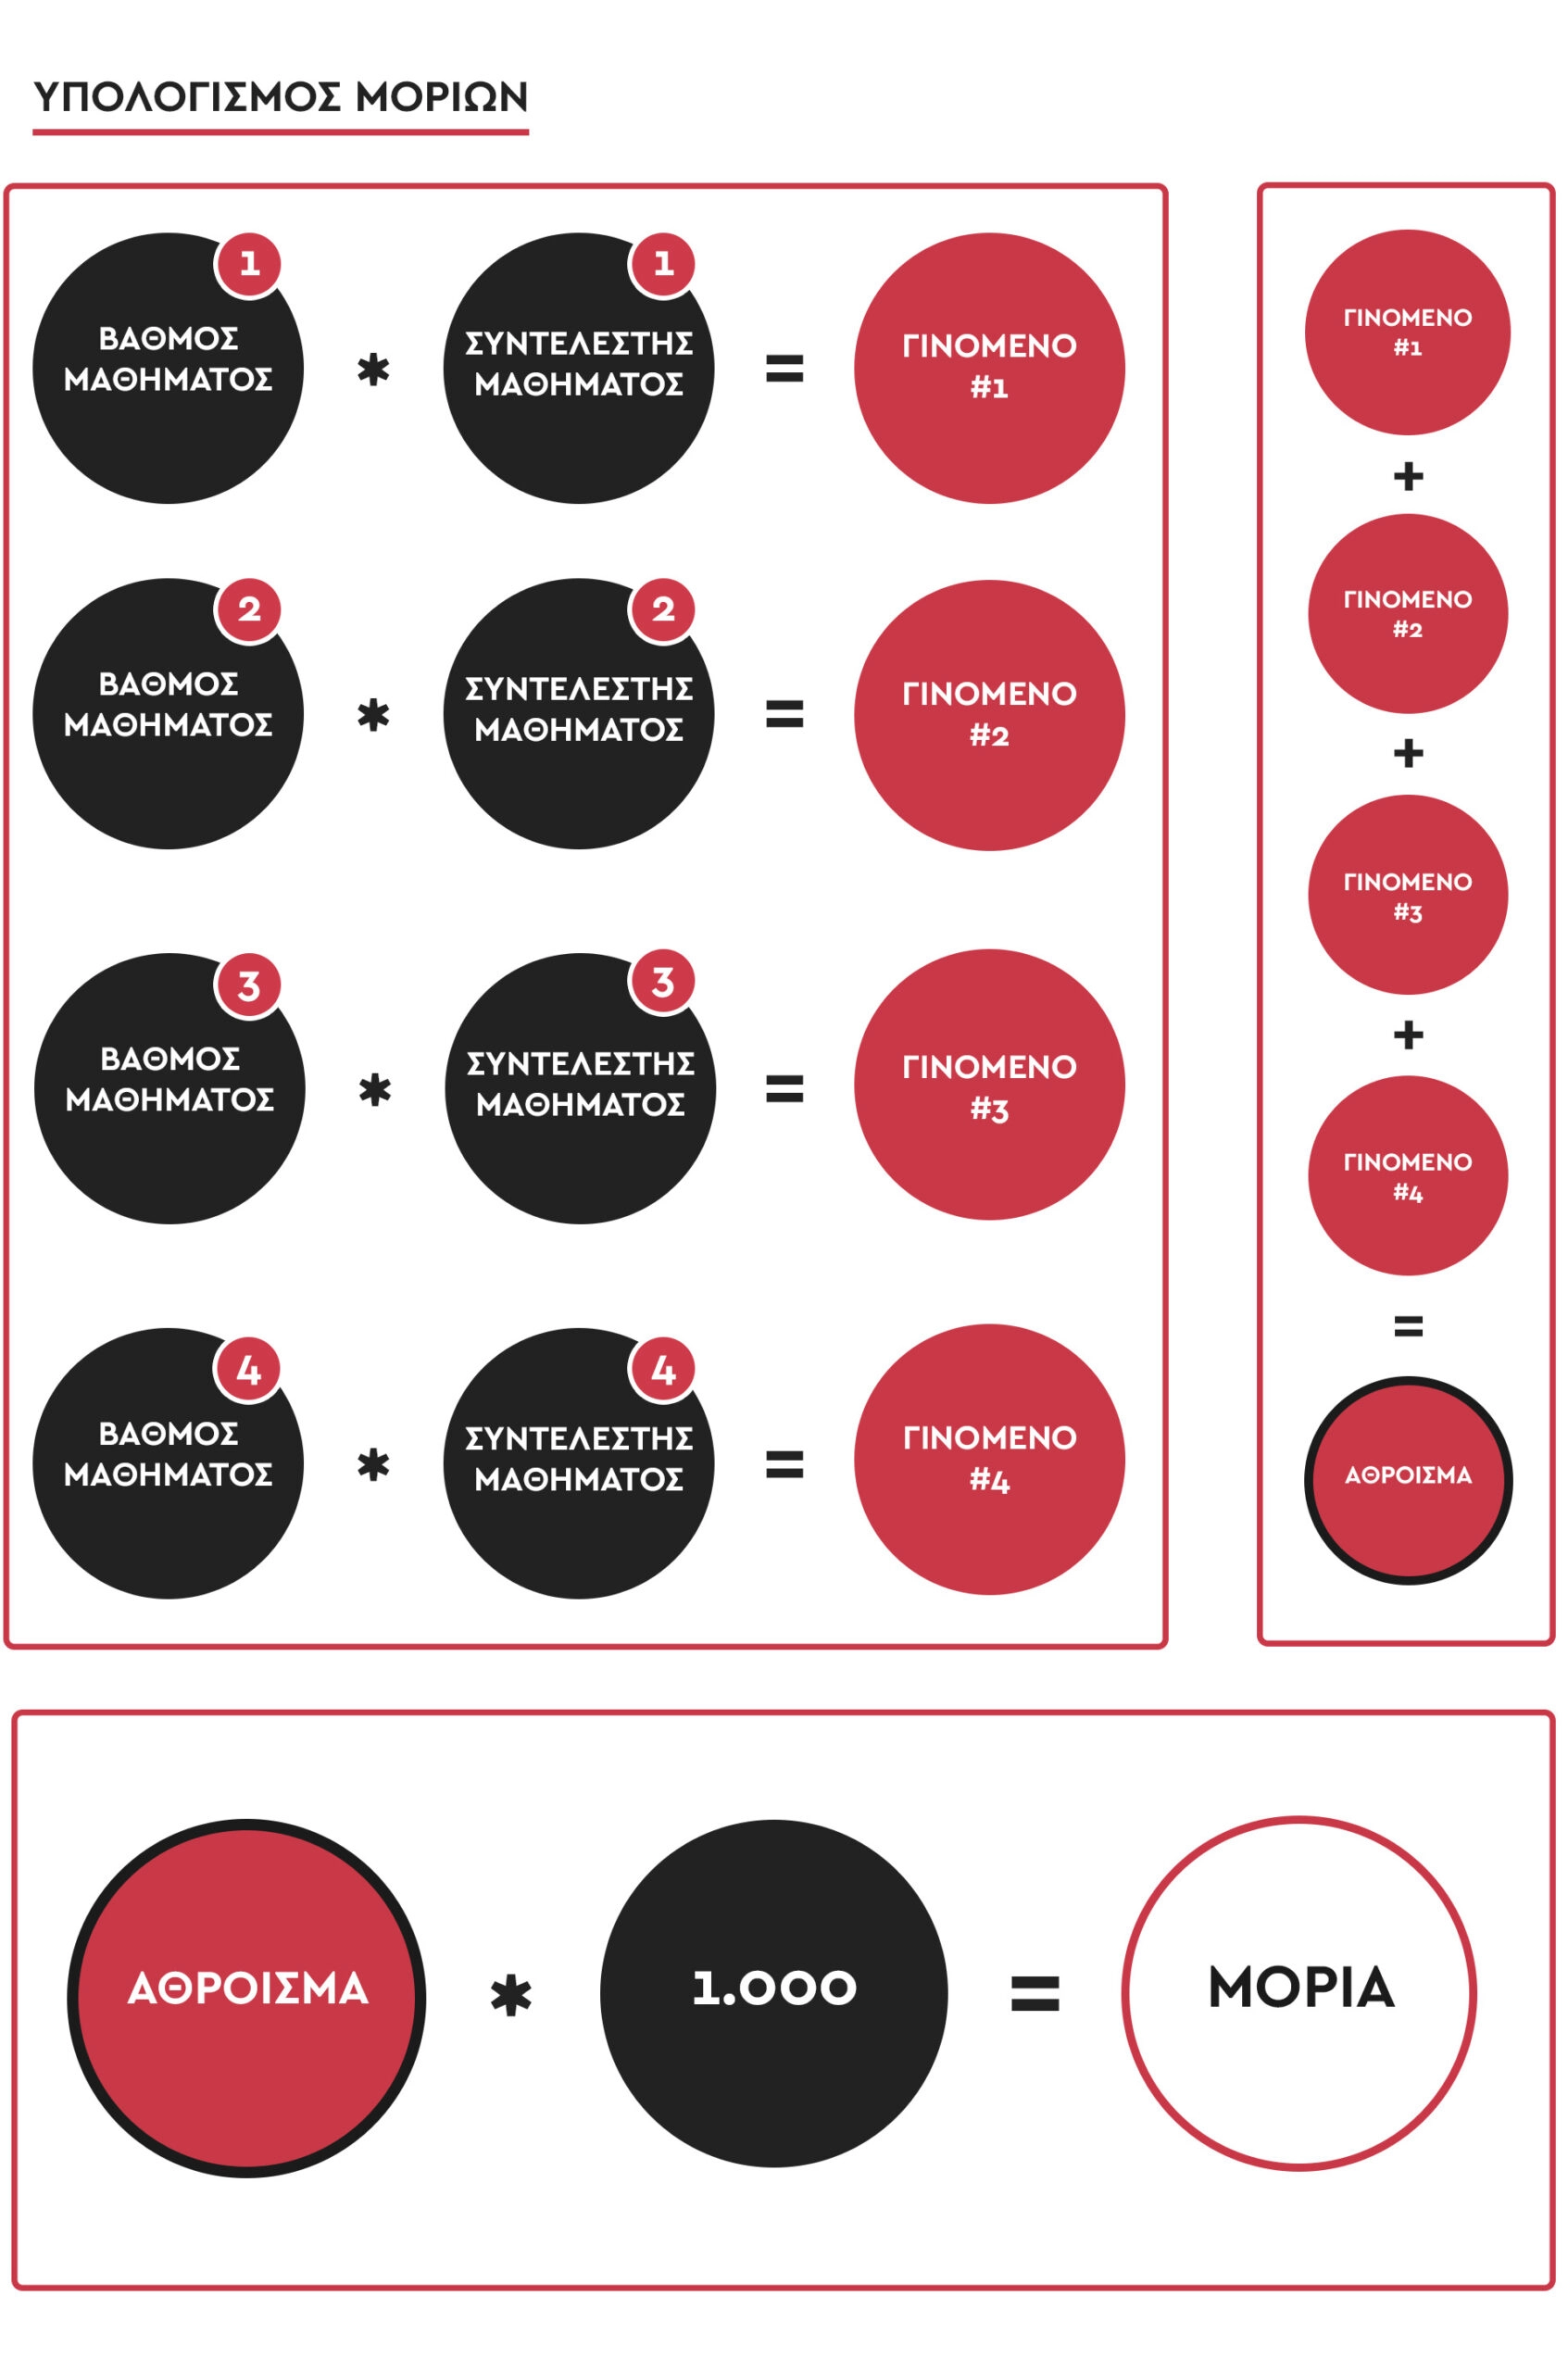
Υπολογισμός Μορίων Πανελλαδικών Εξετάσεων για ένα (1) επιστημονικό πεδίο – με τέσσερα (4) εξεταζόμενα μαθήματα
Ο γραπτός βαθμός σε καθένα από τα 4 πανελλαδικά εξεταζόμενα μαθήματα της Ομάδας Προσανατολισμού του υποψηφίου πολλαπλασιάζεται με τον αντίστοιχο συντελεστή βαρύτητας που έχει καθορίσει κάθε Σχολή, Τμήμα ή Εισαγωγική Κατεύθυνση Τμήματος έπειτα από απόφαση της Συγκλήτου του οικείου ΑΕΙ. Τα 4 γινόμενα που θα προκύψουν προστίθενται και το άθροισμά τους πολλαπλασιάζεται επί 1.000 ώστε να προκύψει ο συνολικός αριθμός μορίων.

Slide 18
Υπολογισμός Μορίων Πανελλαδικών Εξετάσεων για ένα (1) επιστημονικό πεδίο – με τέσσερα (4) εξεταζόμενα μαθήματα
Για τον υπολογισμό των μορίων από κάθε μάθημα ξεχωριστά, ο γραπτός βαθμός πολλαπλασιάζεται με το συντελεστή βαρύτητας και έπειτα πολλαπλασιάζεται επί 10.

Slide 19
Συντελεστές Βαρύτητας Μαθημάτων Πανελλαδικών Εξετάσεων
Σύμφωνα με τον Νόμο 4777/2021 (Α΄25) ο συντελεστής βαρύτητας που αποδίδεται σε κάθε ένα από τα τέσσερα (4) πανελλαδικά εξεταζόμενα μαθήματα εκφράζεται σε ποσοστό επί τοις εκατό (%) και δεν μπορεί να είναι μικρότερος του 20%. Το άθροισμα των συντελεστών αποδίδει το 100%.
Στις περιπτώσεις των Σχολών, Τμημάτων ή Εισαγωγικών Κατευθύνσεων, η εισαγωγή στις οποίες προϋποθέτει την εξέταση σε ειδικό μάθημα ή πρακτικές δοκιμασίες, ο συντελεστής βαρύτητας που αποδίδεται στο ειδικό μάθημα ή τις πρακτικές δοκιμασίες είναι είτε 10% είτε 20%.
Τα ποσοστά που αποδίδουν τα ειδικά μαθήματα προστίθενται στο 100% που αποδίδουν τα τέσσερα (4) πανελλαδικά εξεταζόμενα μαθήματα.

Slide 20
Ελάχιστη Βάση Εισαγωγής στα Α.Ε.Ι. – (Ε.Β.Ε.)
ΕΒΕ είναι η ελάχιστη βάση εισαγωγής που πρέπει να ξεπεράσει ένας υποψήφιος στις πανελλήνιες εξετάσεις για να μπορέσει να εγγραφεί στα πανεπιστήμια. Κάθε ίδρυμα έχει τη δική του βάση εισαγωγής ανάλογα με τις δυνατότητες και τη ζήτηση που έχει. Το υπουργείο μπορεί να μεταβάλλει την ΕΒΕ με ένα συντελεστή (ποσοστό).
Δηλαδή στην ουσία η ελάχιστη βάση εισαγωγής σε κάθε ίδρυμα θα υπολογίζεται με βάση τον μέσο όρο των επιδόσεων όλων των υποψηφίων σε κάθε πανελλαδικές εξετάσεις. Έπειτα το υπουργείο θα θέτει συντελεστή (ποσοστό) που θα αλλάζει την ελάχιστη βάση εισαγωγής με σκοπό να απορρίψει ή να εγγράψει περισσότερους (ανάλογα με τις δυνατότητες του κάθε ιδρύματος). Η ελάχιστη βάση εισαγωγής έγινε με σκοπό να μην μπορούν να εισαχθούν στην τριτοβάθμια εκπαίδευση υποψήφιοι που οι επιδόσεις τους στις πανελλήνιες εξετάσεις είναι πολύ χαμηλές. Κατά κάποιο τρόπο, η ελάχιστη βάση εισαγωγής σε κάθε σχολή δηλώνει την ελάχιστη συνολική βαθμολογία που πρέπει να πετύχει κάποιος στις πανελλήνιες εξετάσεις, κάτω από την οποία το εκπαιδευτικό ίδρυμα δεν δέχεται να εγγραφεί κανένας υποψήφιος.

